Slide 1
Izlet u Istru
Ela Britvar 6.a

Slide 2
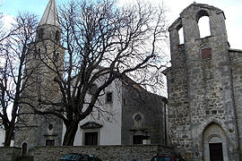
Roč
Mjesto Roč je od 13. stoljeća bio snažno središte glagoljaške pismenosti i književnosti.
Prvi put se spominje 1064. godine.
Mjesna Crkva sv. Ante ima znameniti "Glagoljaški abecedarij" iz 1200-ih.
Crkva u Roču

Slide 3
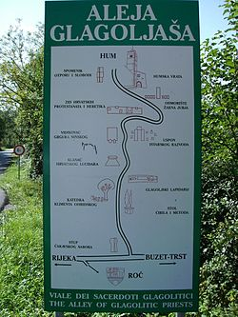
Aleja glagoljaša
Aleja glagoljaša je turistička i kulturna znamenitost u sjevernoj Istri.
Čini je serija od 11 spomenika postavljenih između istarskih gradića Roča i Huma, a u čast prvom slavenskom pismu glagoljici.
Nalazi se duž ceste koja vodi od mjestašca Roča do najmanjeg grada na svijetu, Huma.
Ploča s opisom aleje

Slide 4
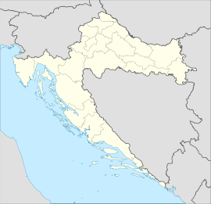
Hum
Hum se nerijetko spominje kao najmanji grad na svijetu
Ima svega 30 stanovnika.
U Humu je do danas sačuvan običaj "biranja župana na leto dan" kad svi muškarci iz župe u gradskoj loži urezivanjem glasova na drveni štap "raboš" biraju seoskog poglavara.
Hum na karti RH

Slide 5
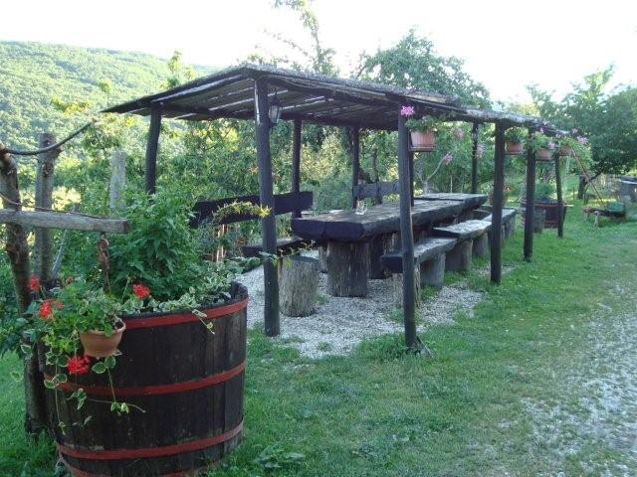
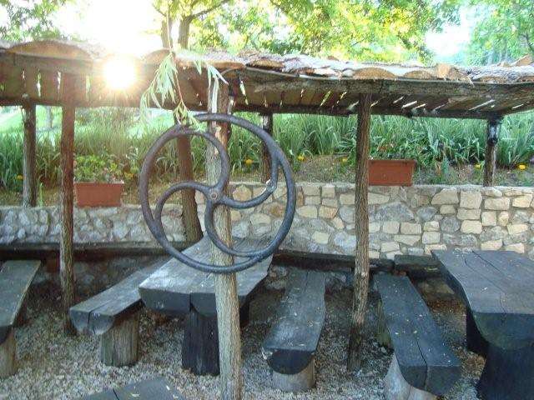
Ručak
OPG Toni

Slide 6
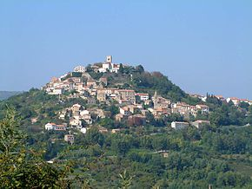
Motovun
Motovun (talijanski: Montona) općina je u Hrvatskoj, u Istarskoj županiji.
Najbolje je sačuvana srednjovjekovna istarska utvrda.
U sastavu općine su četiri naselja (stanje 2006.), to su: Brkač (Bercaz, S. Pancrazio), Kaldir (Caldier), Motovun (Montona) i Sveti Bartol (S. Bortolo).
Motovun

Slide 7
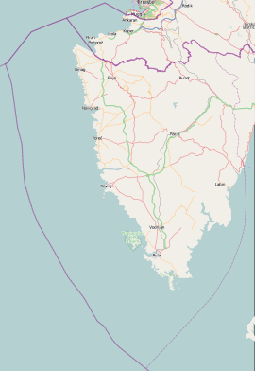
Beram
Beram je naselje u Republici Hrvatskoj, u sastavu Grada Pazina, Istarska županija.
Prema popisu stanovništva iz 2001. godine, naselje je imalo 234 stanovnika te 62 obiteljskih kućanstava.
U blizini se nalazi poznata jednobrodna grobljanska Crkva sv. Marije na Škrilinah koja je podignuta u 13. stoljeću.
Berum na karti Istarskih županija

Slide 8
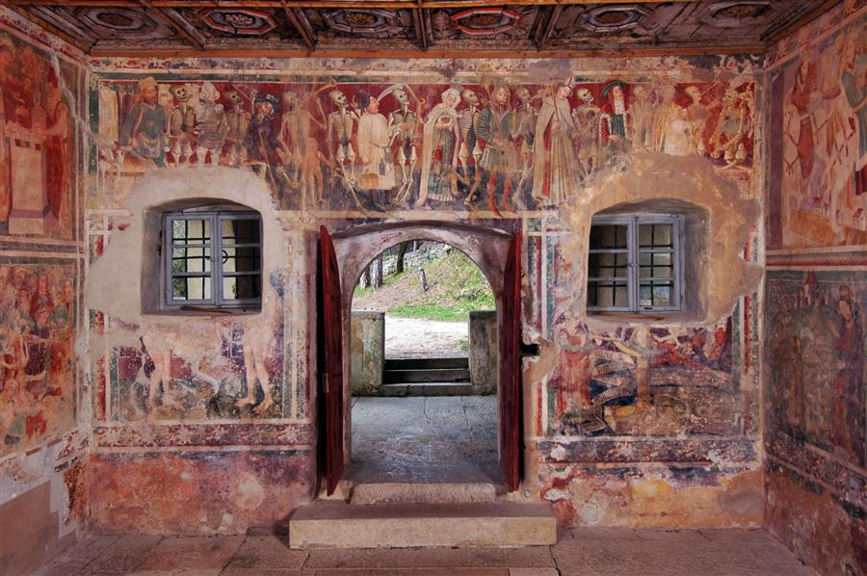
unutrašnjost
Crkve sv. Marije na Škriljinah

